Slide 1

«Забвению
не подлежит»
Экскурсия в школу - госпиталь
Школа пожилого возраста
Направление «Краеведение»
Преподаватель:
Специалист по соц. работе
Грехова Татьяна Владимировна

Slide 2
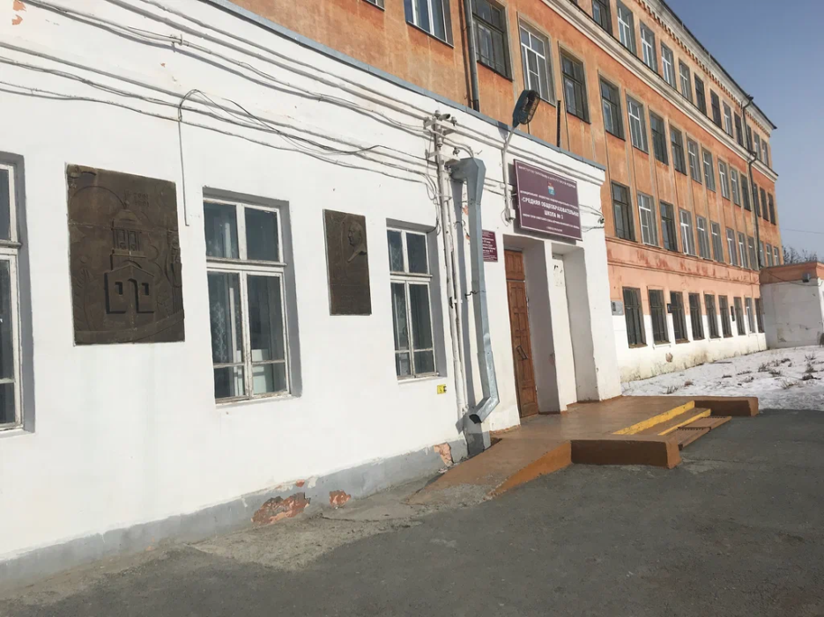
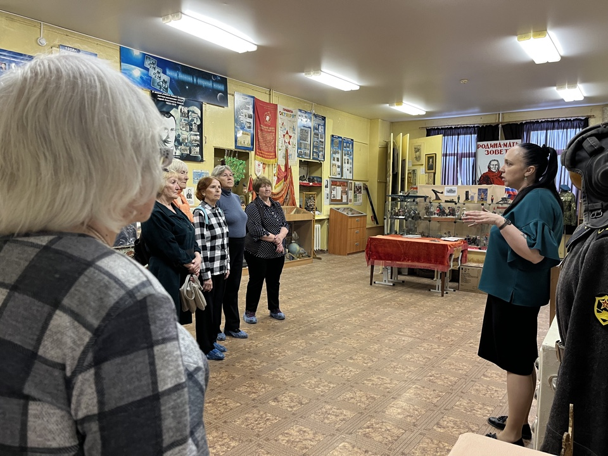
Школа № 3 в нашем городе открыла двери для ребят в 1940 году.
Построена она вблизи от железной дороги - станции Синарская 1, с возможностью переоборудовать под госпиталь. Все понимали , война с Германией – неизбежна.
Первый эшелон с ранеными прибыл в Каменск- Уральский в августе 1941 года с ленинградского фронта. Поступило 400 раненых.
Хирурги по 17 часов не отходили от операционных столов, стараясь спасти жизни солдат.

Slide 3

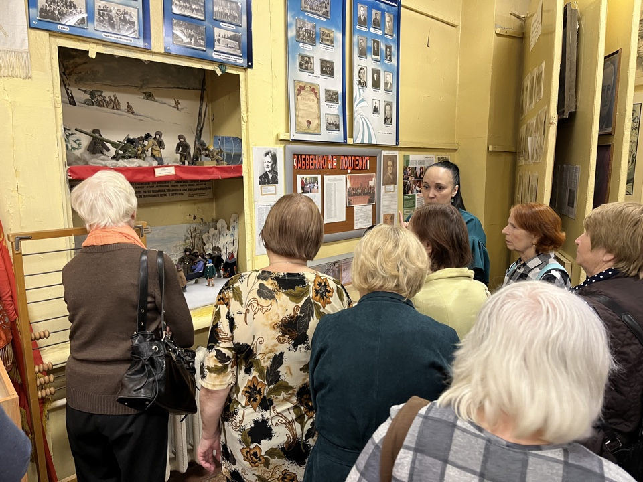
Экскурсию проводила руководитель музея школы №3 Пышменцева Наталья Юрьевна – человек увлеченный своим делом. В музее ведется большая поисковая работа, появляются новые экспонаты.
В 2015 году вышла книга «Эвакогоспиталь в городе Каменске-Уральском» — автор Пышменцева Наталья Юрьевна (руководитель музея школы № 3), в которой раскрыты ещё не известные страницы истории госпиталя.

Slide 4
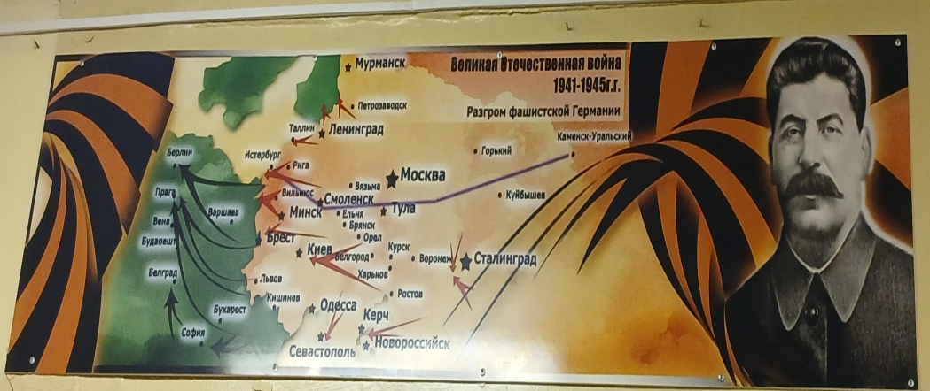
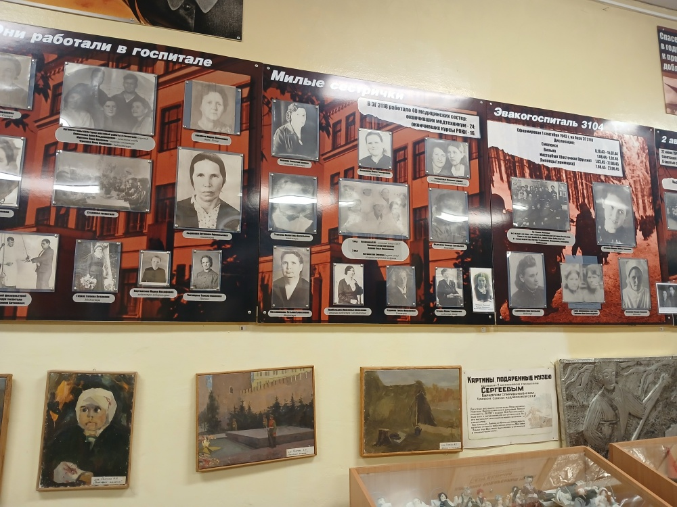
В 2015 году вышла книга «Эвакогоспиталь в городе Каменске-Уральском» — автор Пышменцева Наталья Юрьевна (руководитель музея школы № 3), в которой раскрыты ещё не известные страницы истории госпиталя.
На стендах собраны редкие фотографии, медицинского персонала, работавшего в эвакогоспитале 3 118, чьи руки выхаживали раненых.

Slide 5
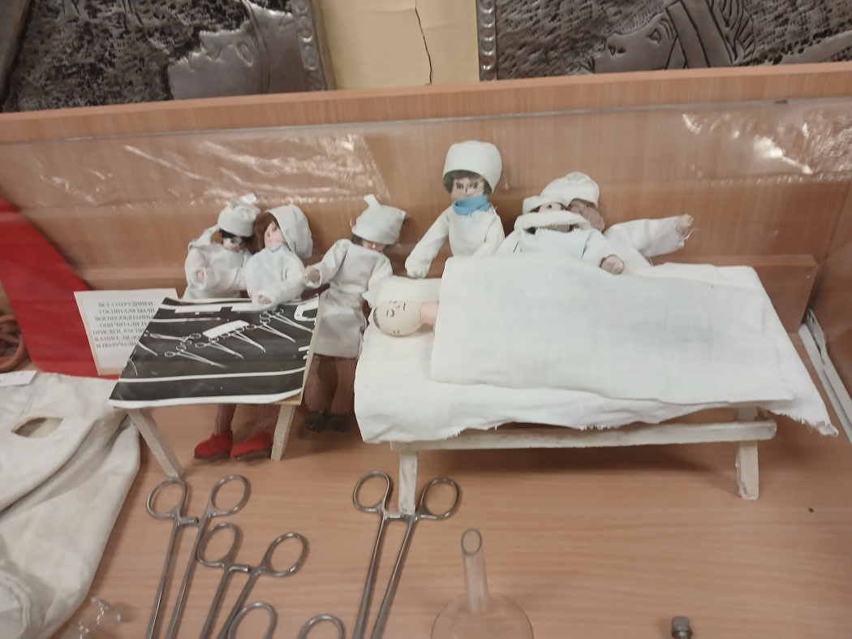
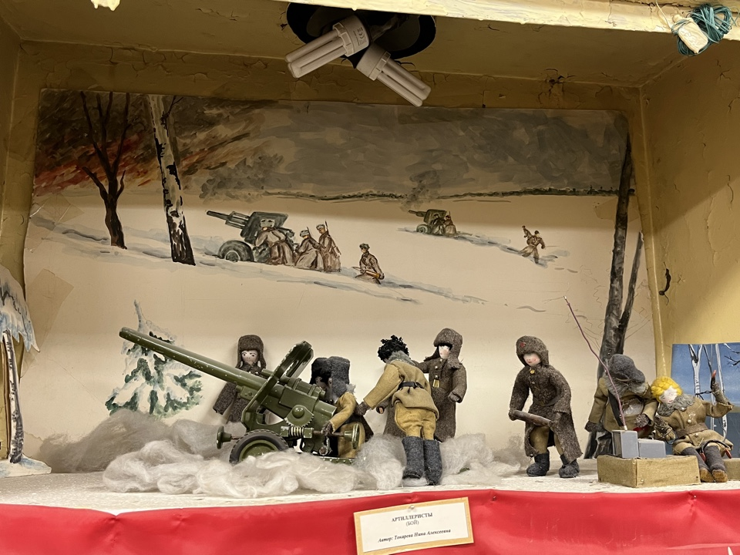
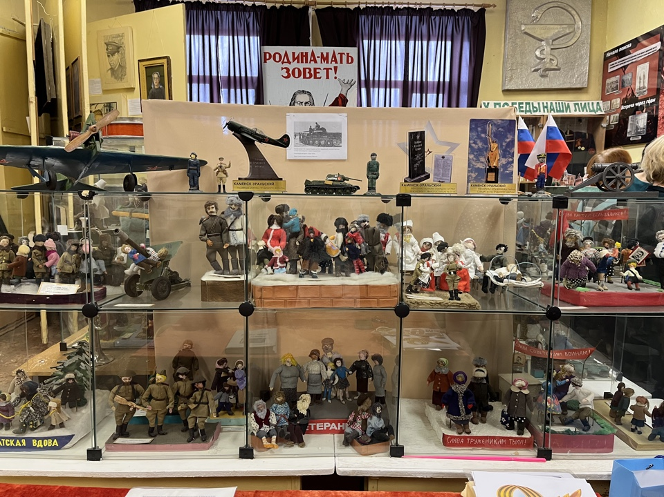
Добровольный помощник музея
Нина Алексеевна Токарева сшила для
Куклы, которые представляют и работу медсестер и сцены боев, и жизнь нашего города во время войны.

Slide 6
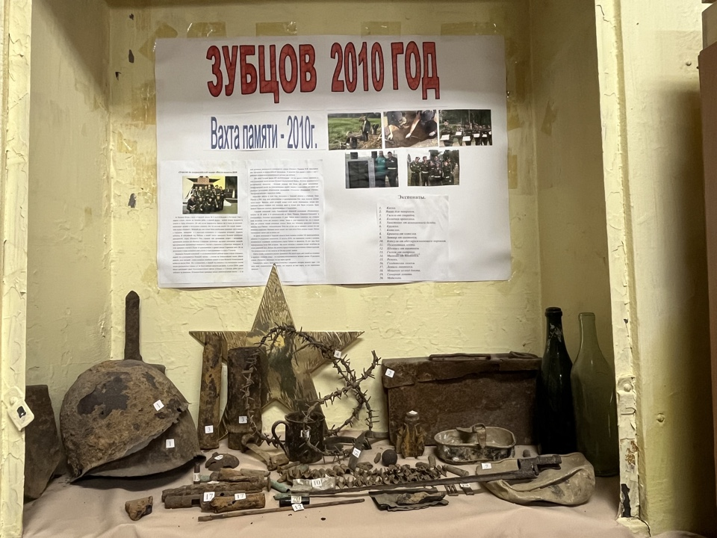
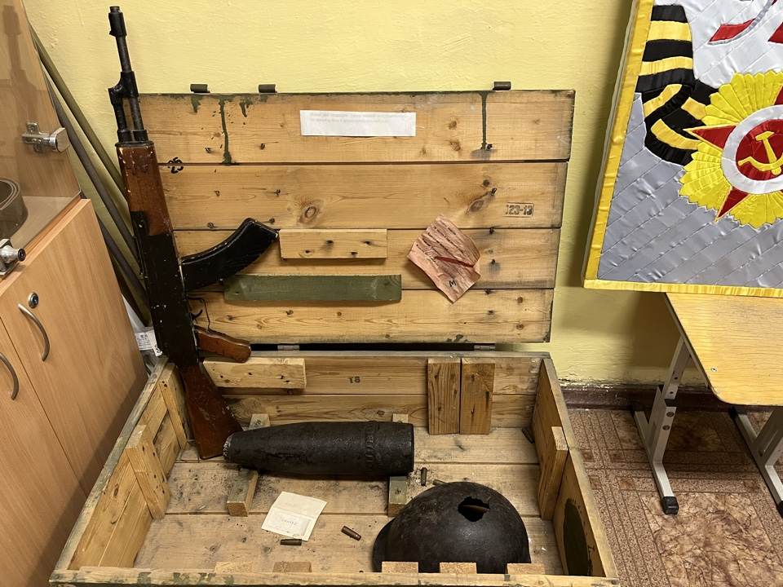
В 2010 году учащиеся 10-11 классов
участвовали в работе поисковых отрядов, для музея привезли из экспедиции новые экспонаты, нашли медальоны погибших солдат.
Рассказали о том, что многие солдаты перед наступлением выбрасывали медальоны, в которых были все сведения (фамилия, имя год рождения, адрес), потому что верили, что выживут…

Slide 7
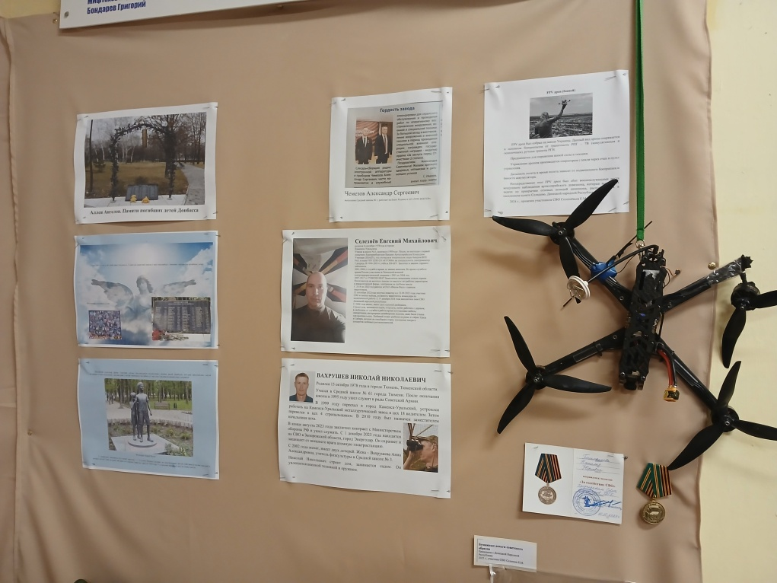
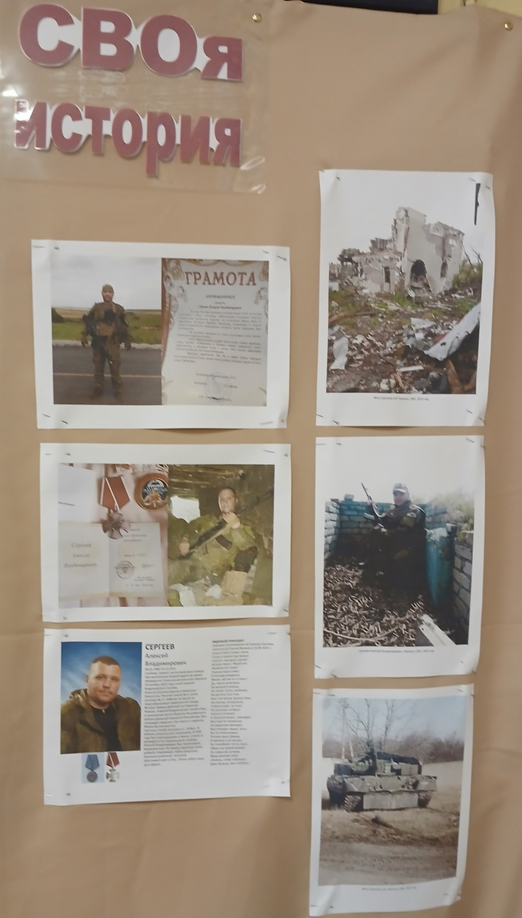
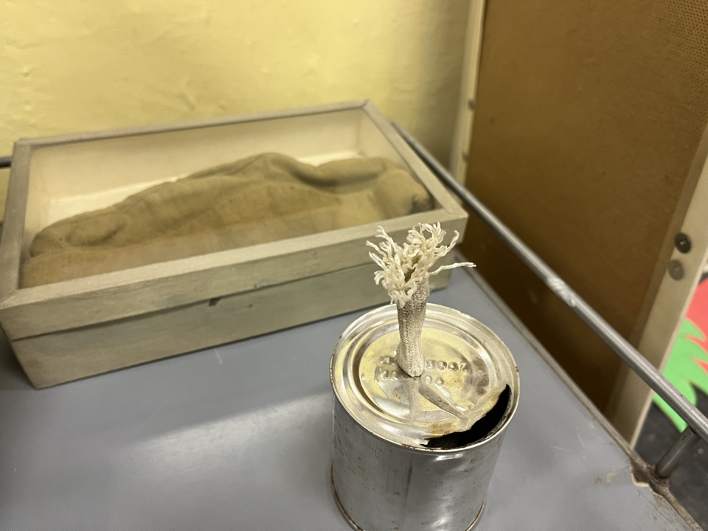
Есть в музее экспонаты, предоставленные выпускниками - участниками СВО: дрон, каска вражеских солдат …

Slide 8
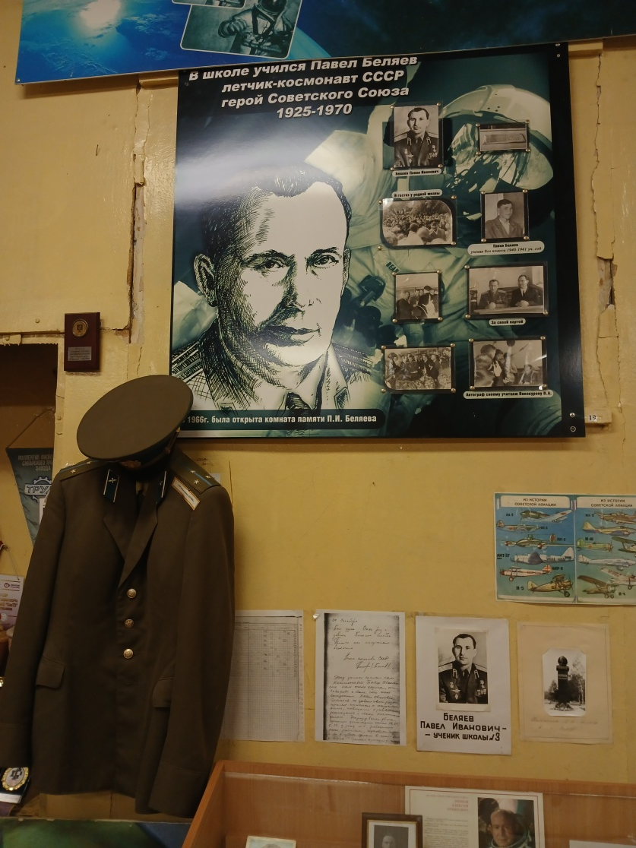
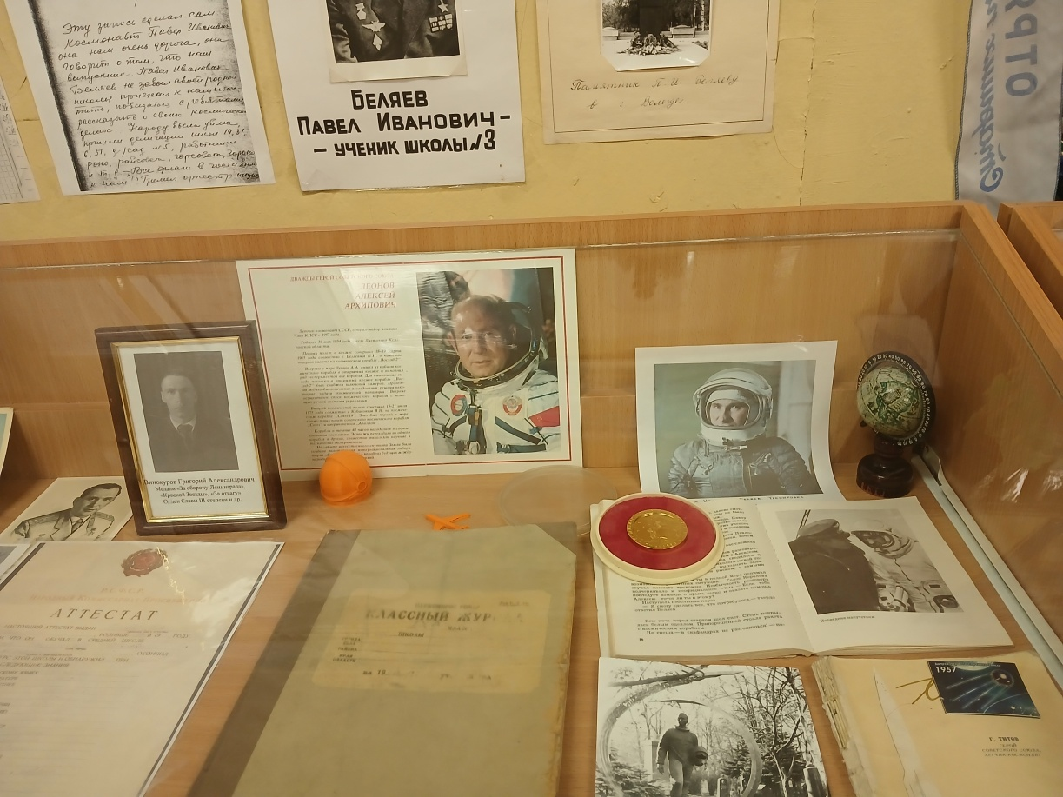
Школа носит имя Павла Ивановича Беляева, он учился в этой школе, и здесь представлены документы, связанные с именем земляка – летчика. Любовь к небу школьнику Паше привил учитель астрономии, который жил неподалеку и вечерами рассказывал ребятам о звездах…

Slide 9
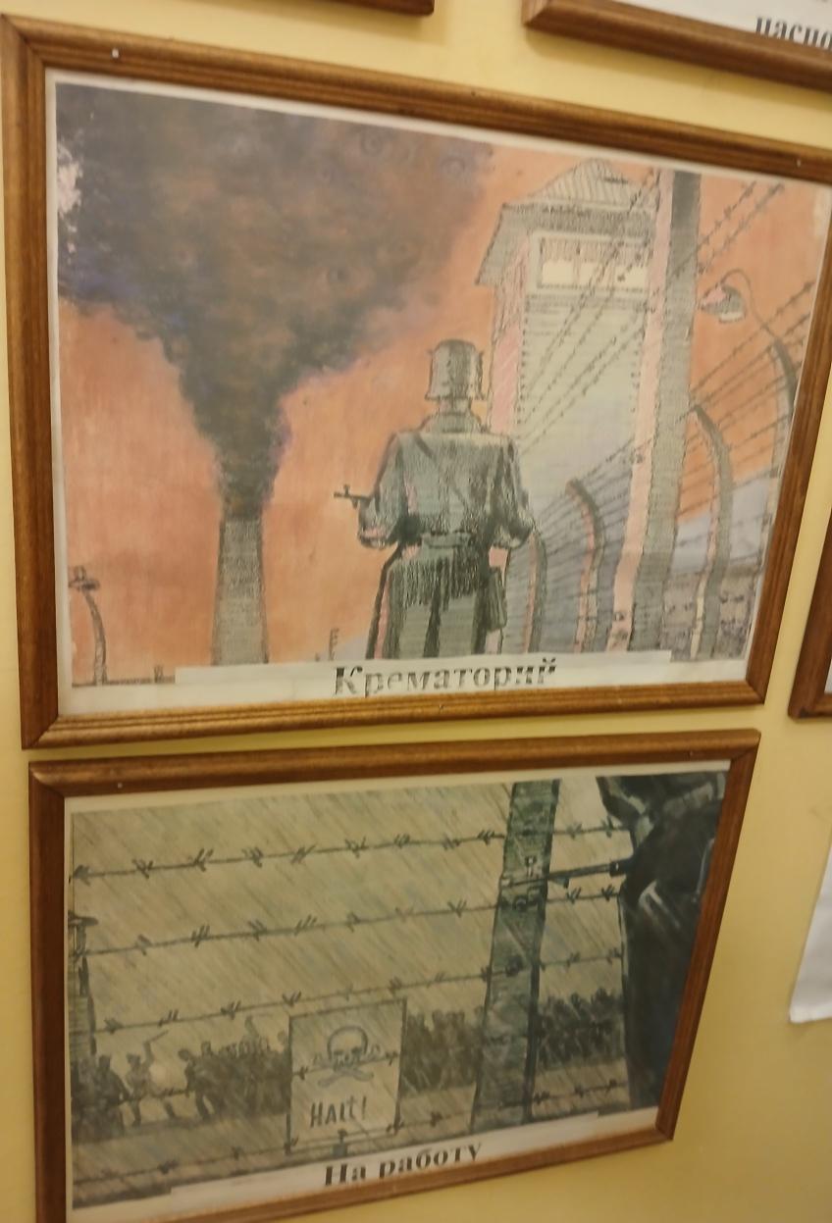
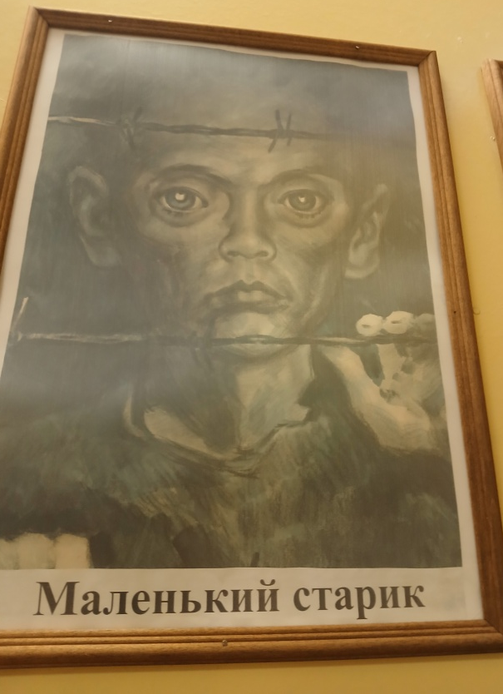
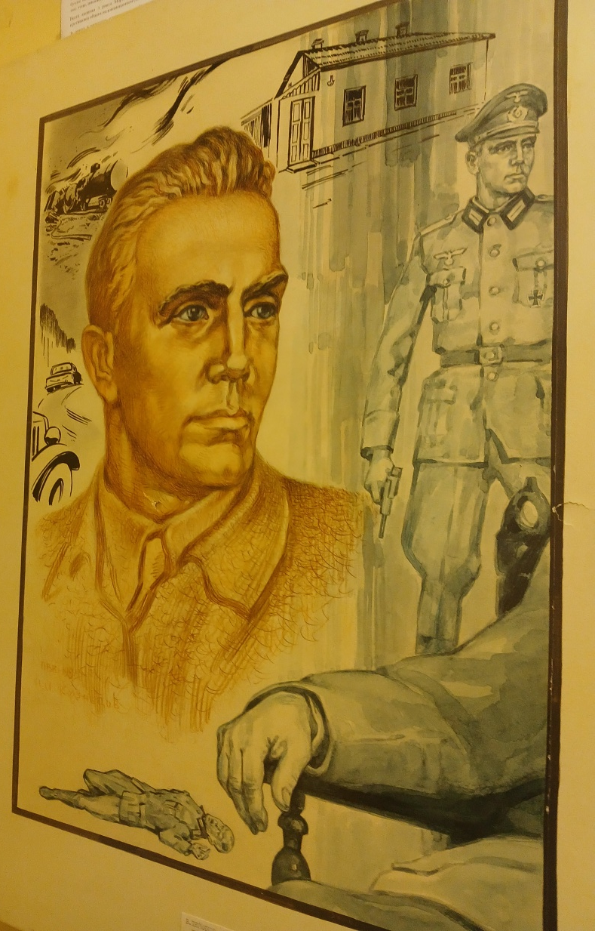
Отдельное место занимают карандашные наброски картин Владимира Пермякова Бзежинка- Освенцим. Его интересовала тема узников концлагерей, он побывал в Освенциме и подарил музею свои нарисунки

Slide 10
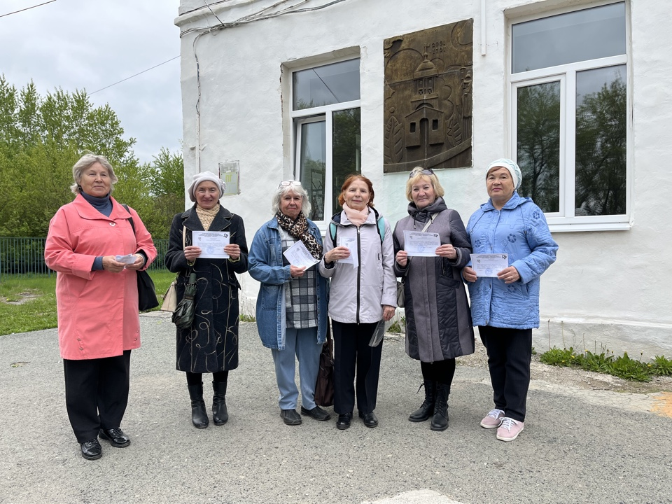
Экскурсия в музей школа – госпиталь было завершающим занятием школы пожилого возраста в этом году. По окончании слушатели получили свидетельство об окончании курсов.

Slide 11
Используемые источники:
1.https://kamensk-uralskii.spravker.ru › gospitali
2.https://rutube.ru › video

